Slide 1
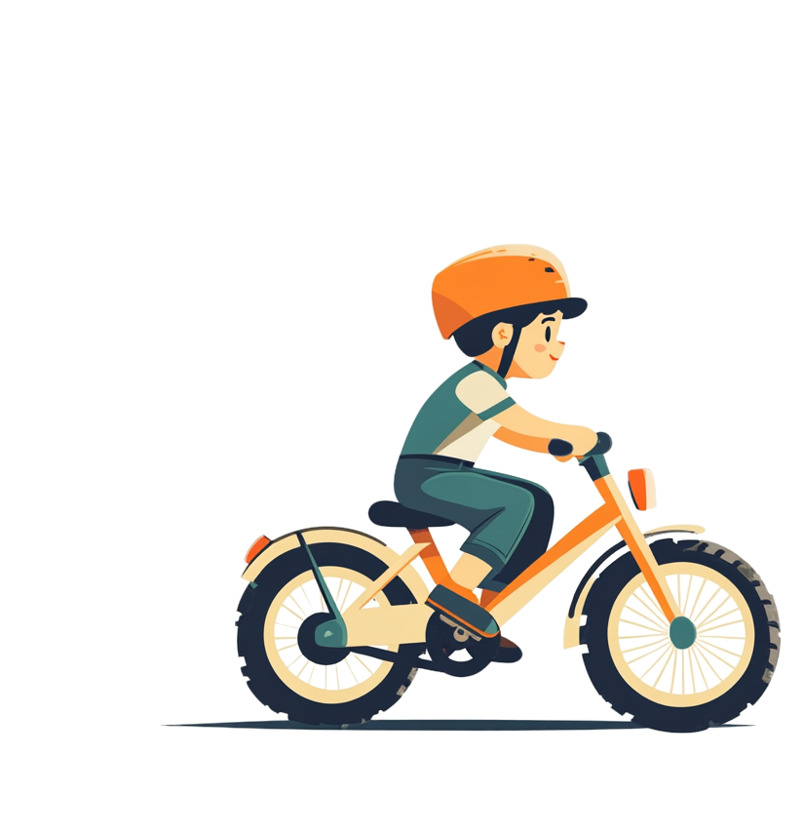


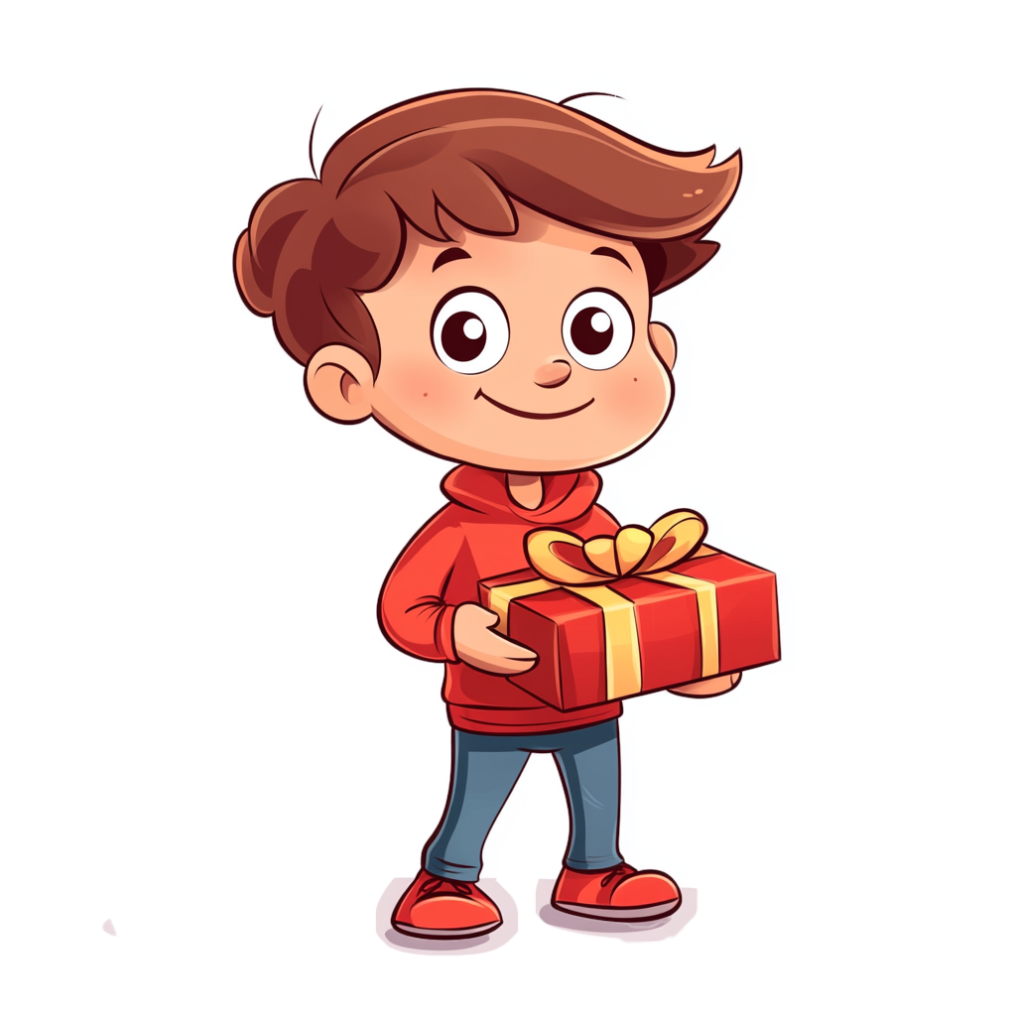
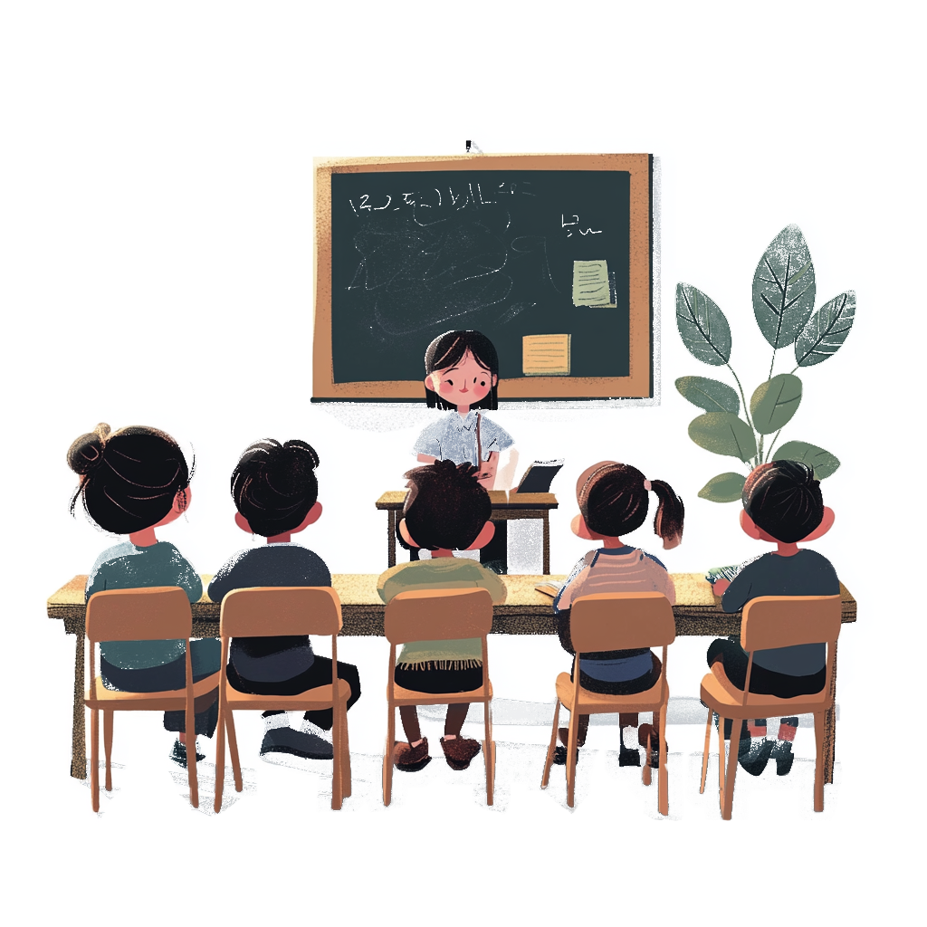
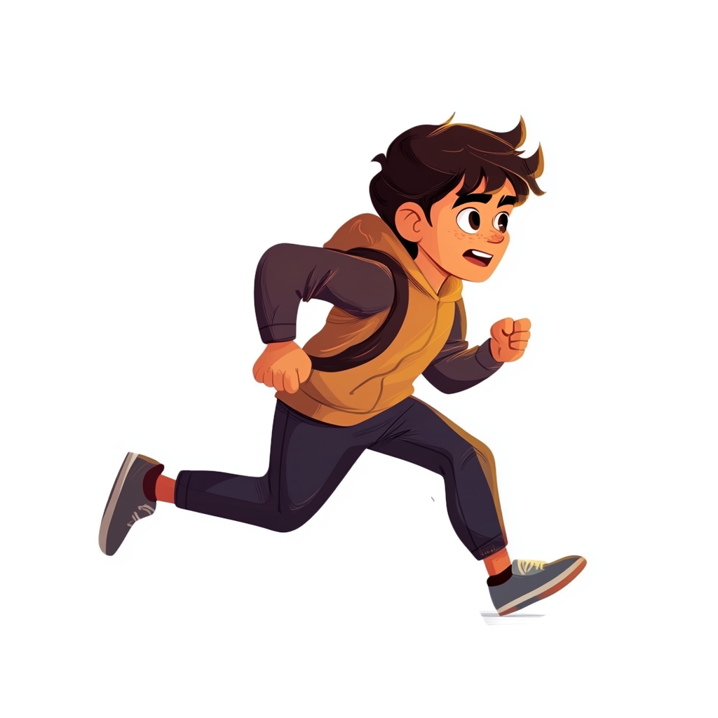



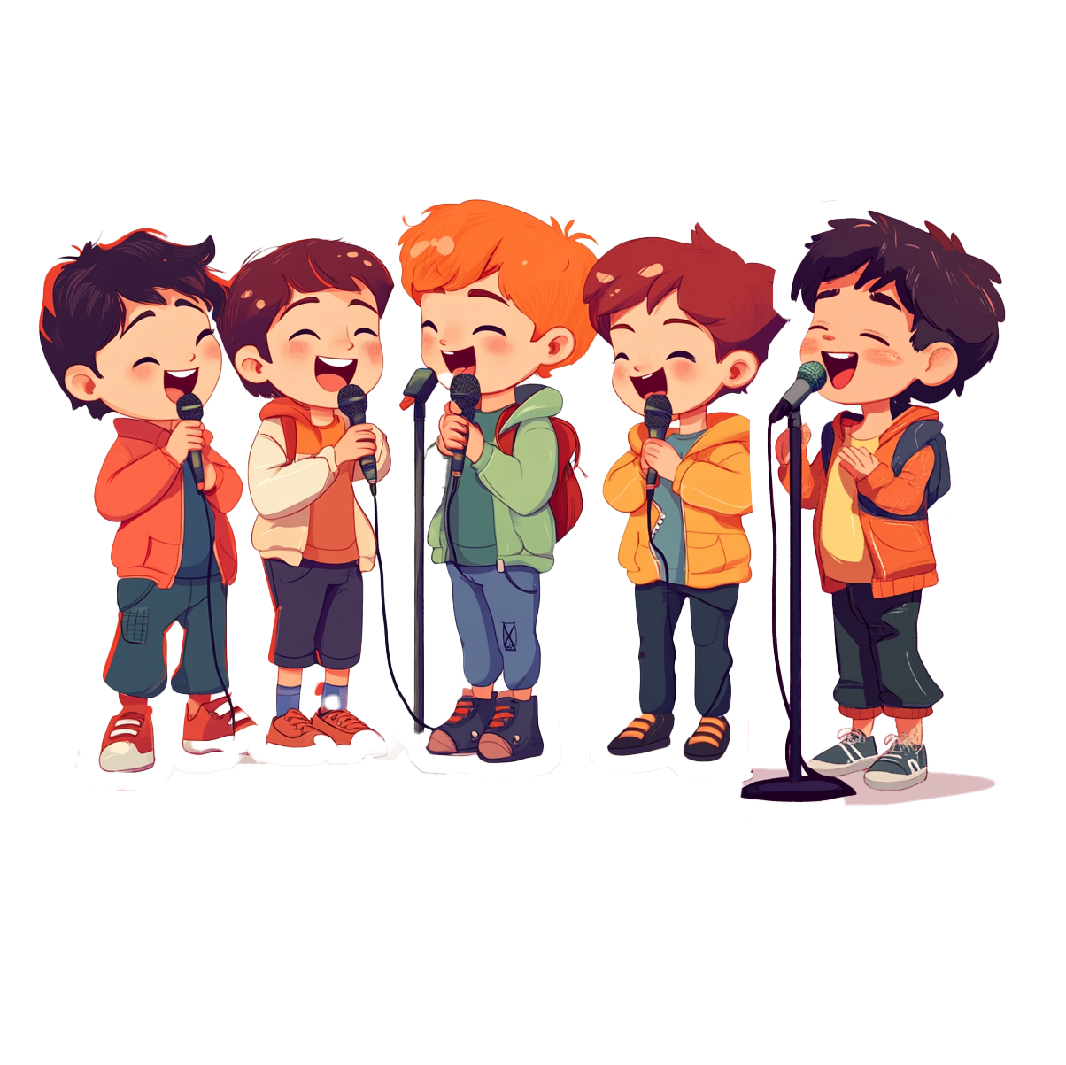




несла
сидит
пою
слушаешь
читает
бежишь
едешь
лежат
слушать
едет
лежали
сидят
бегут
поём
читают
несут
едут
бегу
слушаю
читали
несёт
сижу
лежать
поёшь
ехать
сяду
петь
читать
несём
лежит
слушаете
бегают
Яблоко ________ на столе.
Вы ___________ учителя.
Саша _________ подарок.
Мы __________ песню.
Даша ________ книгу.
Птицы _______ на ветке.
Ты ______ на велосипеде.
Я ________ домой.

